Slide 1
UJI KORELASI SPEARMAN RANK
Devi Angelaiana K

Slide 2
UJI KORELASI SPEARMAN
Korelasi spearman rank digunakan apabila data tidak berdistribusi normal sehingga diperlukan analisis koefisien korelasi dari statistik nonparametric
Tes ini memiliki fungsi antara lain;
Untuk mengetahui ada tidaknya hubungan/ korelasi antar 2 variabel;
Mengetahui koefisien korelasi;
Mengetahui arah hubungan;
Besarnya kontribusi X terhadap Y (dalam persen).

Slide 3
UJI KORELASI SPEARMAN
Koefisien korelasi adalah bilangan yang menyatakan kekuatan hubungan antara dua variabel atau lebih juga dapat menentukan arah dari kedua variabel
Nilai korelasi (r_{s}) = -1 ≤ 0 ≤ 1
Untuk kekuatan hubungan, nilai koefisien korelasi berada antara -1 dan 1 sedangkan untuk arah dinyatakan positif (+) dan negatif (-)
Apabila r = -1 korelasi negatif sempurna, artinya terjadi hubungan bertolak belakang antara X dan Y, bila X naik Y turun
Apabila r = 1 korelasi positif sempurna artinya terjadi hubungan searah, bila X naik dan Y juga naik.

Slide 4
Rumus Uji Korelasi Spearman
$$rs=1−\frac{ 6 \sum{d}²}{ N ( N² − 1) }$$
Keterangan :
r_{s} = nilai korelasi spearman
d = selisih antara X dan Y
N = Jumlah pasangan (data)

Slide 5
Tabel Penolong
Respon | X | Y | Rx | Ry | d = Rx-Ry | d²
1
2
3
n
 |  |  |  |  |  | ∑ d²
Keterangan :
X = sampel 1
Y = sampel 2
Rx = ranking pada sampel ke-x
Ry = rangking pada sampel ke-y

Slide 6
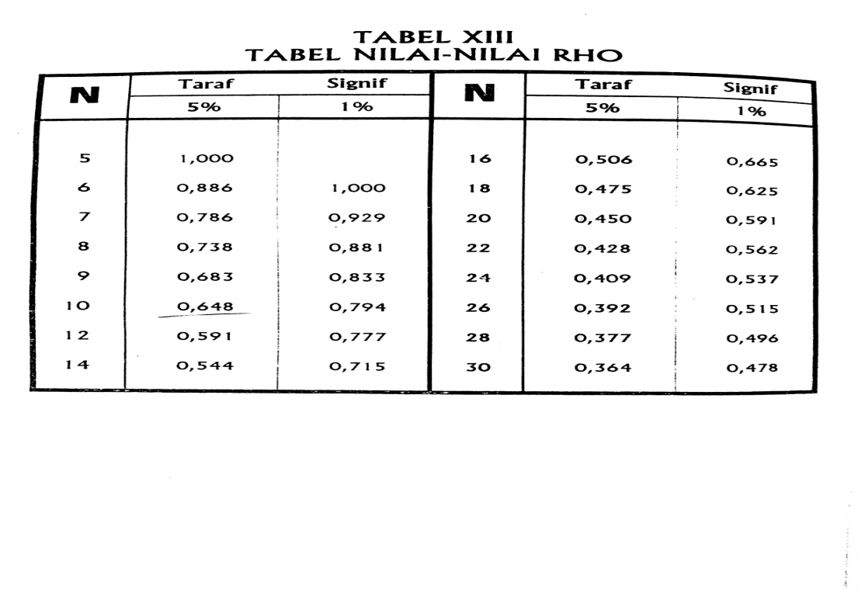
Tabel Nilai Rho (Uji Spearman)

Slide 7
Contoh Kasus
Ada dua orang juri yang diminta untuk menilai dalam lomba membuat makanan. Jumlah makanan yang dinilai ada 10 masing-masing diberi nomor 1, 2, 3, 4,5 ,6, 7, 8, 9,1 0. Data dapat dilihat pada tabel dibawah ini.

Slide 8
Nilai Dua Orang terhadap 10 Makanan
Nilai Makanan | Nilai dari Juri 1 (X1) | Nilai dari Juri II (X2)
1 | 9 | 8
2 | 6 | 7
3 | 5 | 6
4 | 7 | 8
5 | 4 | 5
6 | 3 | 4
7 | 2 | 2
8 | 8 | 9
9 | 7 | 8
10 | 6 | 6
Adakah kesesuaian di antara dua juri tersebut dalam menilai lomba membuat makanan?

Slide 9
Hipotesis
Ho = Tidak ada hubungan di antara dua juri dalam memberikan penilaian pada lomba membuat makanan
Ha = Terdapat hubungan di antara dua juri dalam memberikan penilaian pada lomba membuat makanan.

Slide 10
Tabel Penolong
Nilai Makanan | Nilai dari Juri I (Xi) | Nilai dari Juri II (Xi) | Rangking (Xi) | Rangking (Yi) | d= (Rx – Ry) | d²
1 | 9 | 8 | 1 | 3 | -2 | 4
2 | 6 | 7 | 5,5 | 5 | 0,5 | 0,25
3 | 5 | 6 | 7 | 6,5 | 0,5 | 0,25
4 | 7 | 8 | 3,5 | 3 | 0,5 | 0,25
5 | 4 | 5 | 8 | 8 | 0 | 0
6 | 3 | 4 | 9 | 9 | 0 | 0
7 | 2 | 2 | 10 | 10 | 0 | 0
8 | 8 | 9 | 2 | 1 | 1 | 1
9 | 7 | 8 | 3,5 | 3 | 0,5 | 0,25
10 | 6 | 6 | 5,5 | 6,5 | -1 | 1
Jumlah |  |  |  |  |  | 7

Slide 11
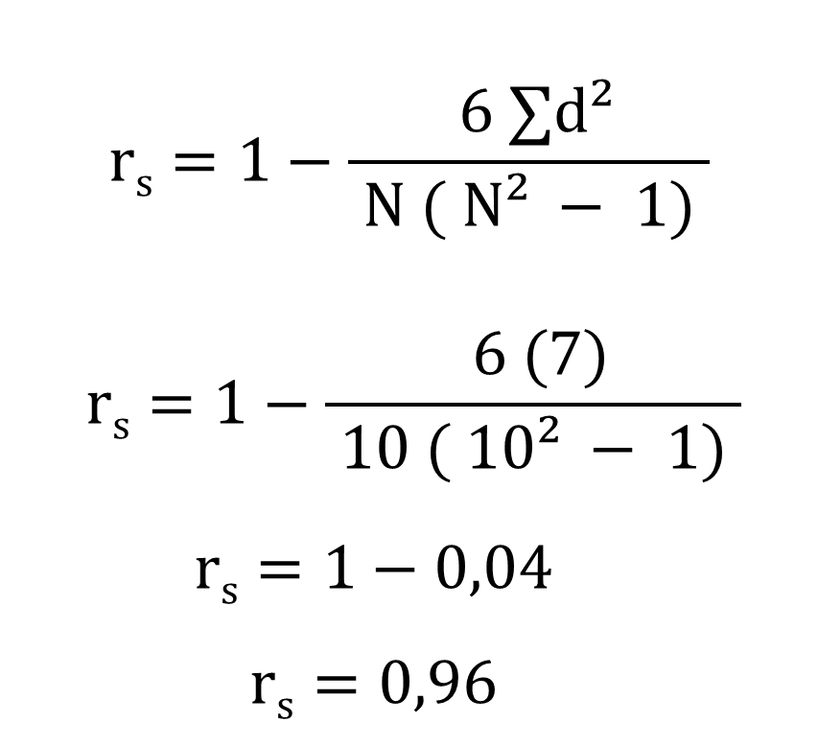
Perhitungan :
$$rs=1−\frac{ 6 ∑d²}{ N ( N² − 1) }$$
$$rs=1−\frac{ 6 (7)}{ 10 ( 10² − 1) }$$
$$rs=1−0,04$$
$$rs=0,96$$

Slide 12
Kesimpulan
rs hitung = 0,96
r tabel (10, 0.05) = 0,684
rs hitung > rs tabel = 0,96 > 0,684
Jadi Ho ditolak (Terdapat hubungan antara dua juri dalam memberikan penilaian pada lomba membuat makanan. Arah hubungan positif

Slide 13
TERIMA KASIH

